Slide 1
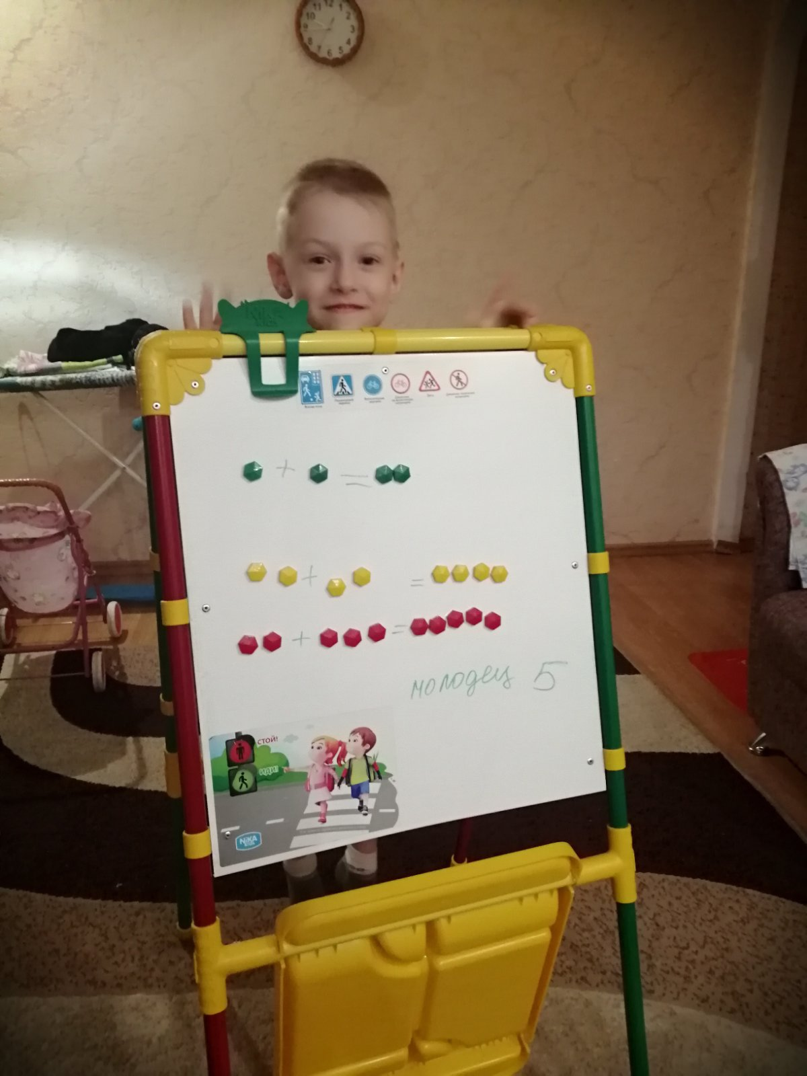
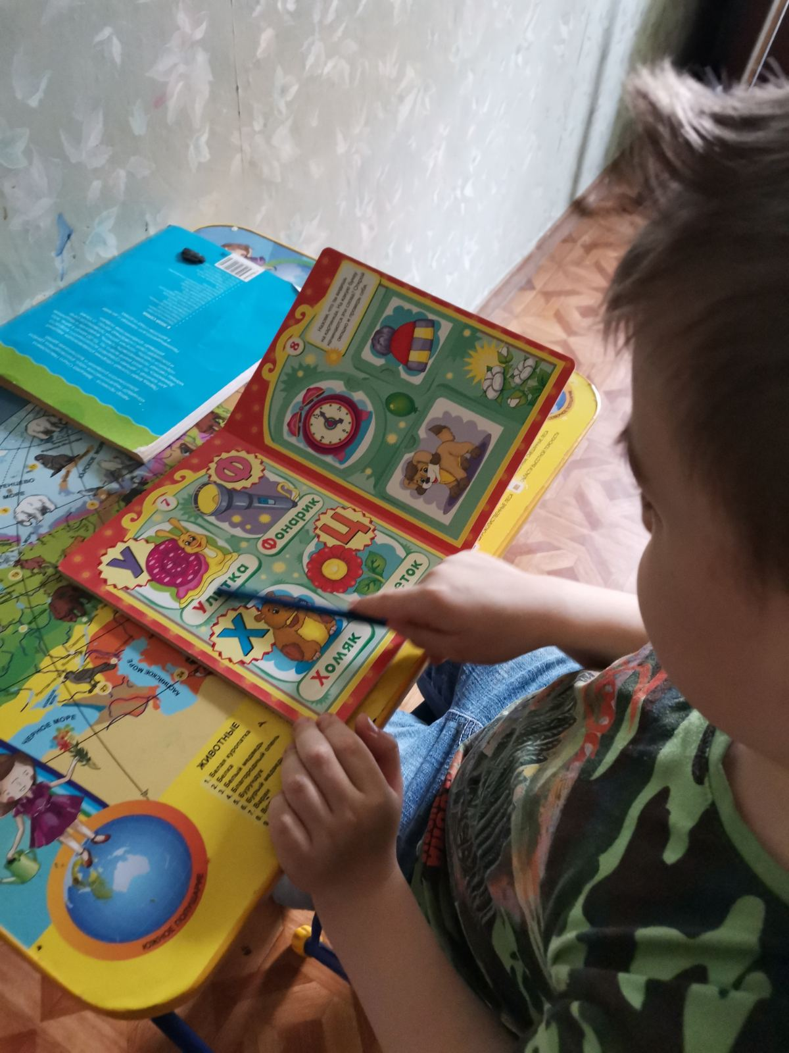
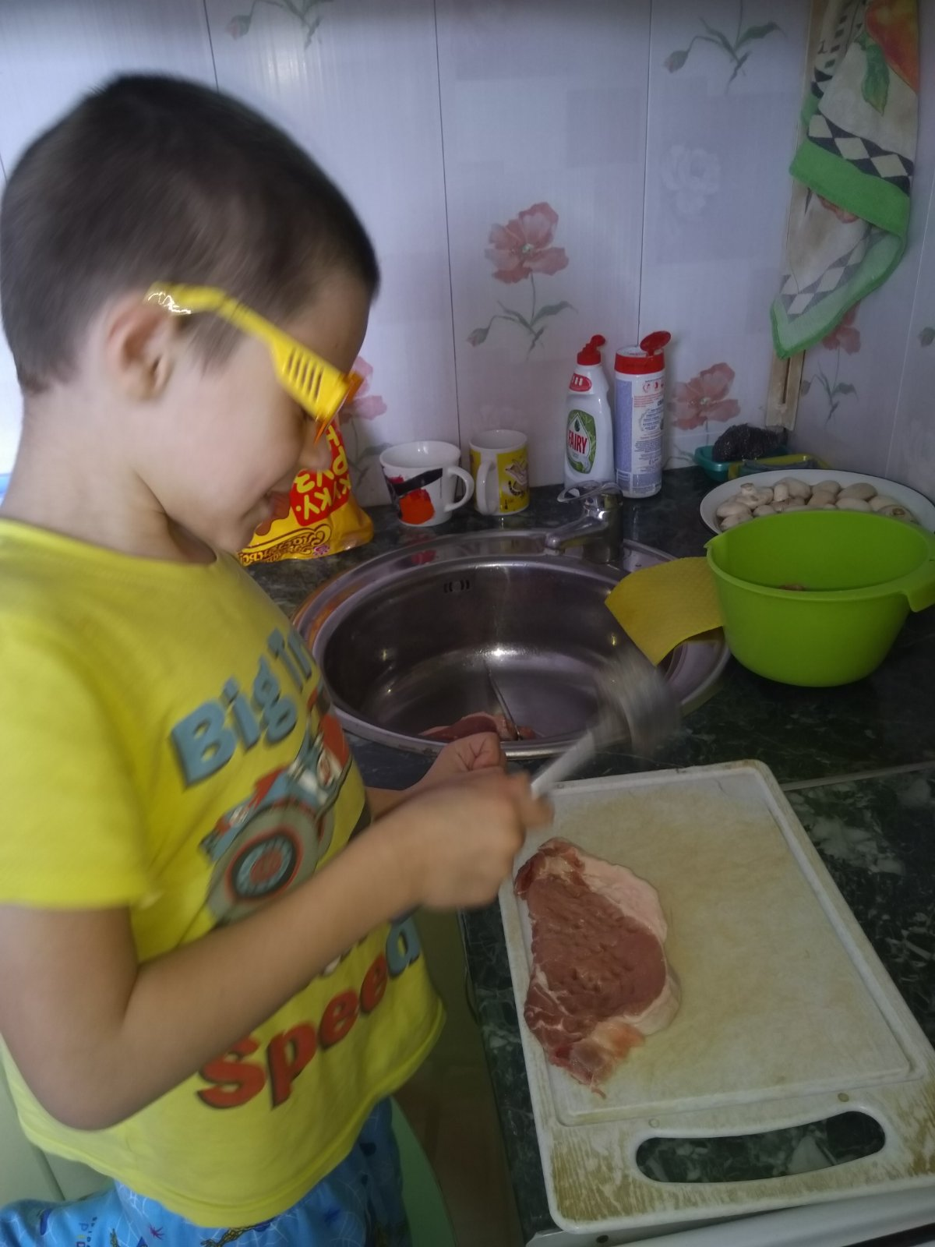
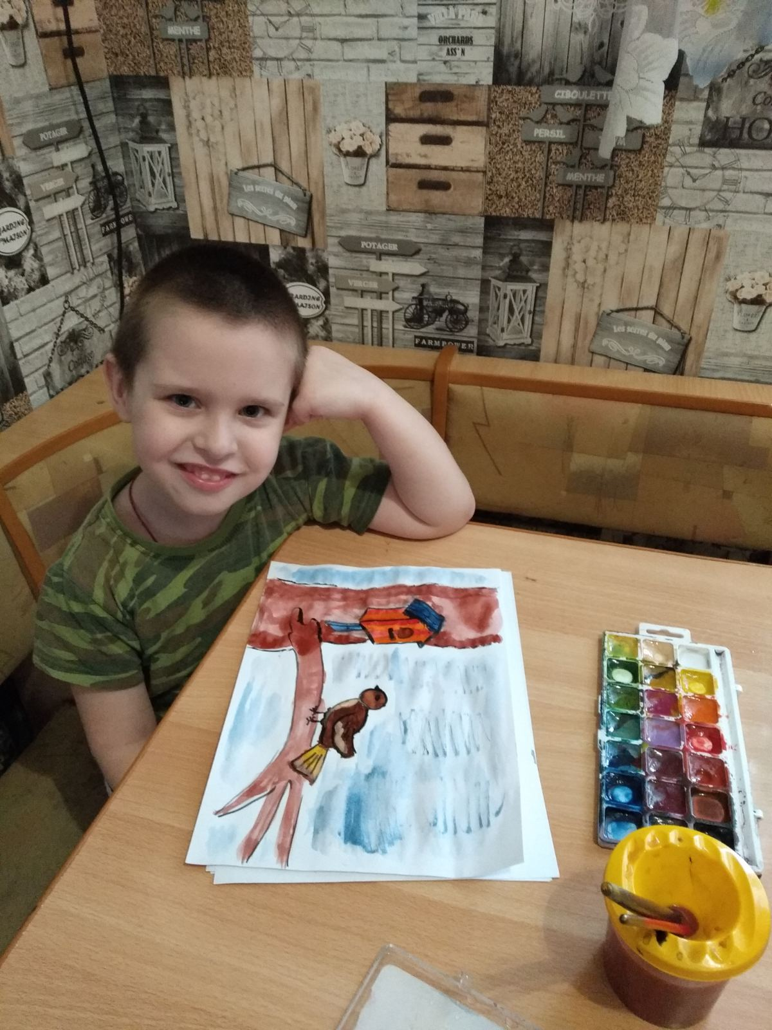
Сидим, занимаемся дома
Уважаемые родители, покажите, пожалуйста, эти слайды своим детям. Пусть они посмотрят на себя и на то, чем занимаются другие дети нашей группы. Присылайте еще фотографии детей, а мы их разместим на сайте детского сада «Ёжик».

Slide 2
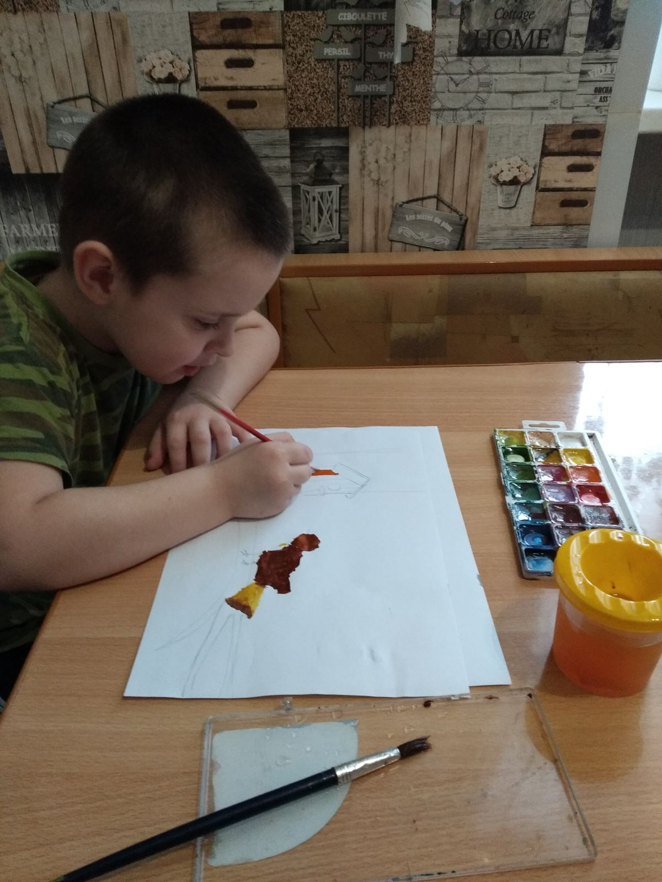
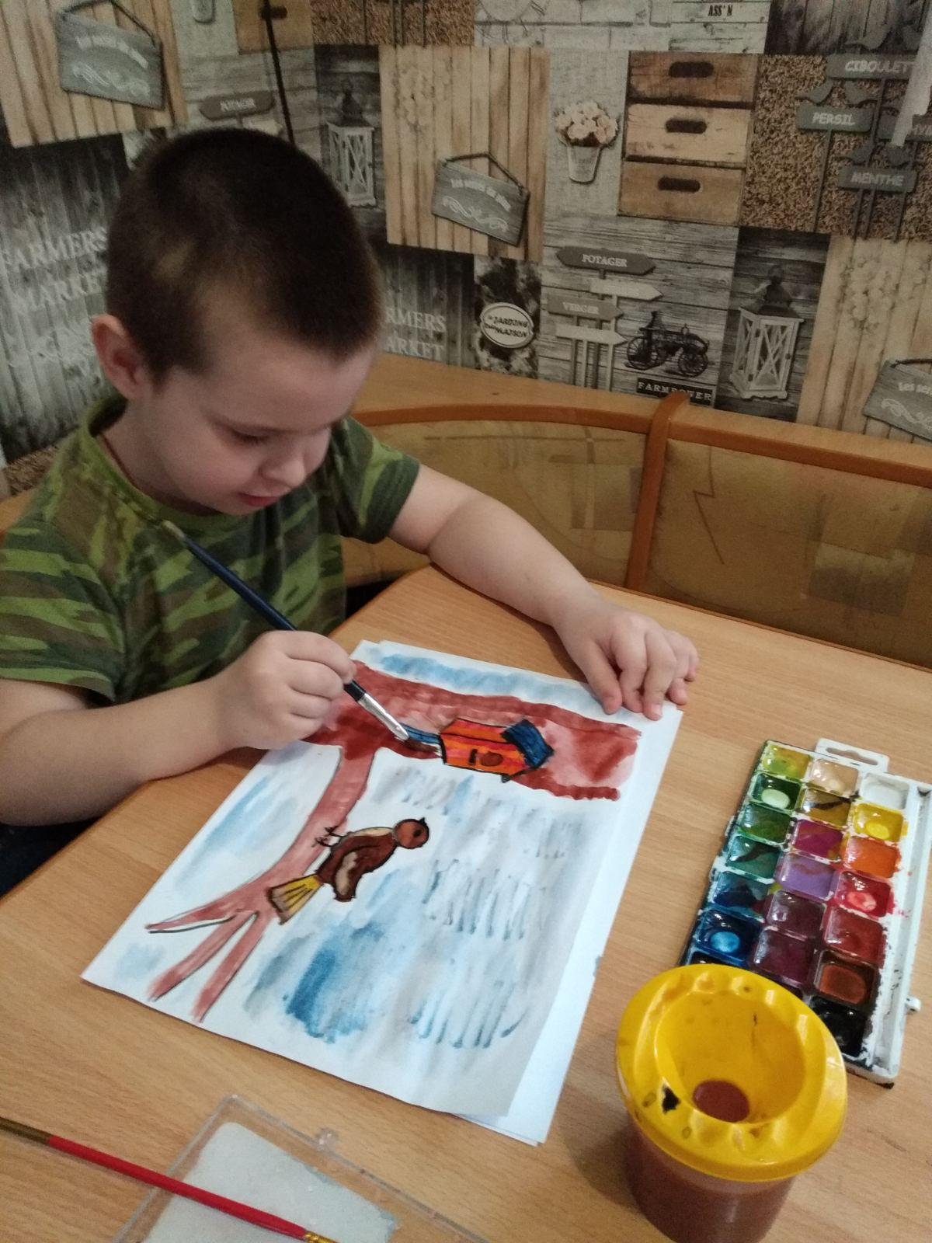
Дима встречает весну

Slide 3
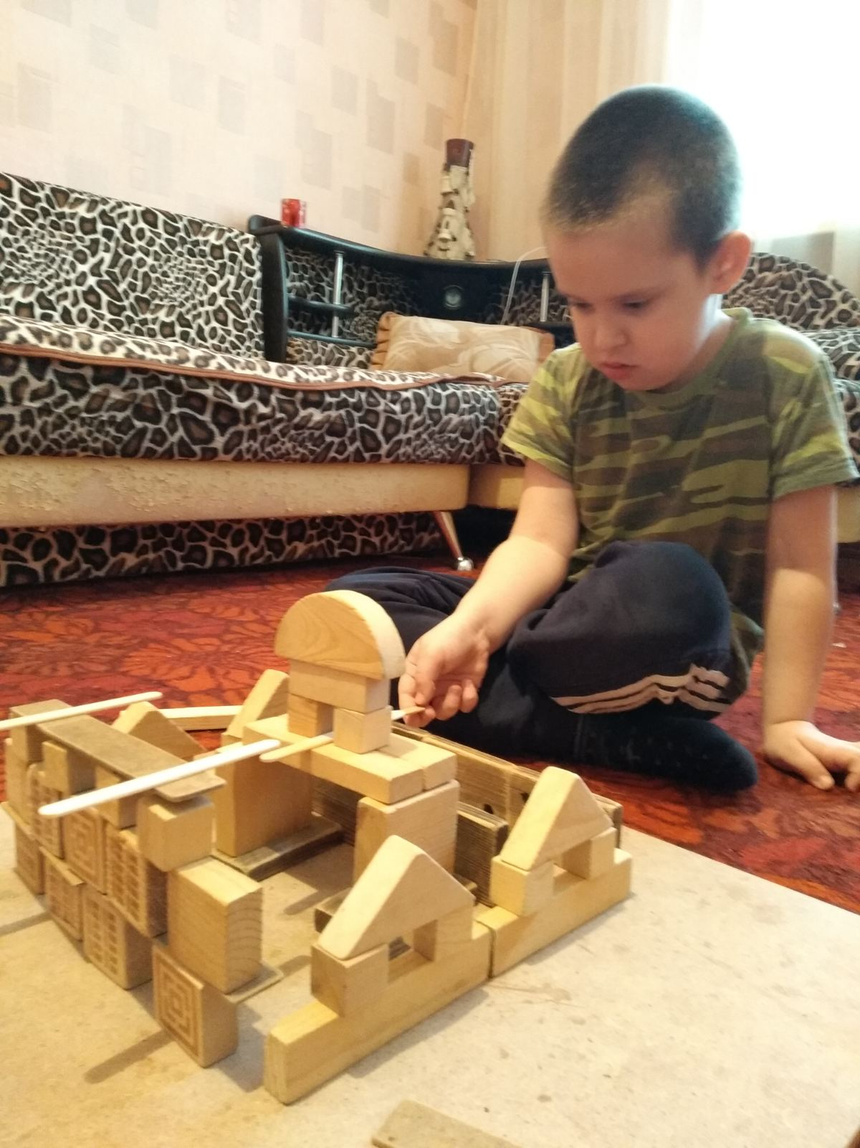
Дима – будущий архитектор

Slide 4
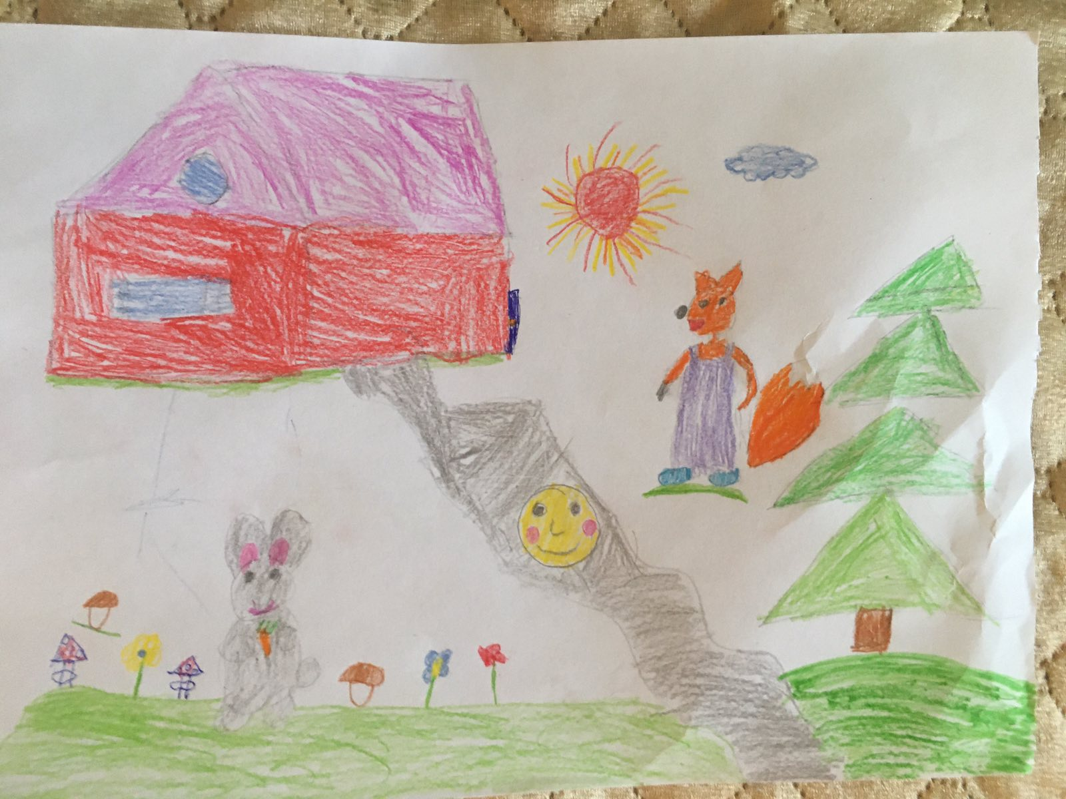
Варя Павлова очень любит рисовать

Slide 5
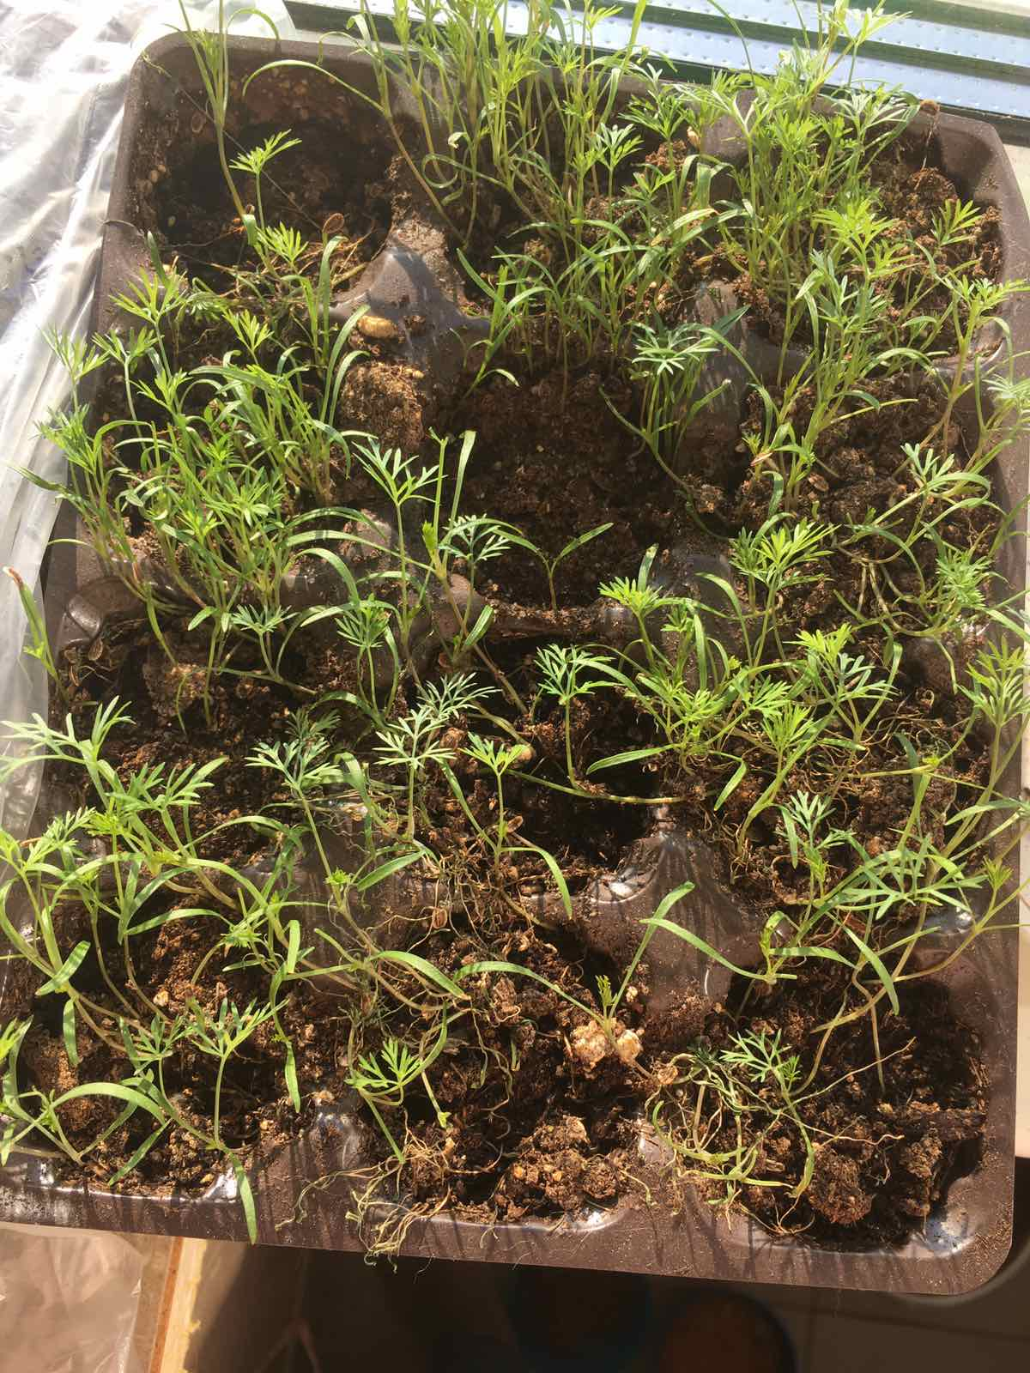
А также помогает маме сажать и выращивать рассаду

Slide 6
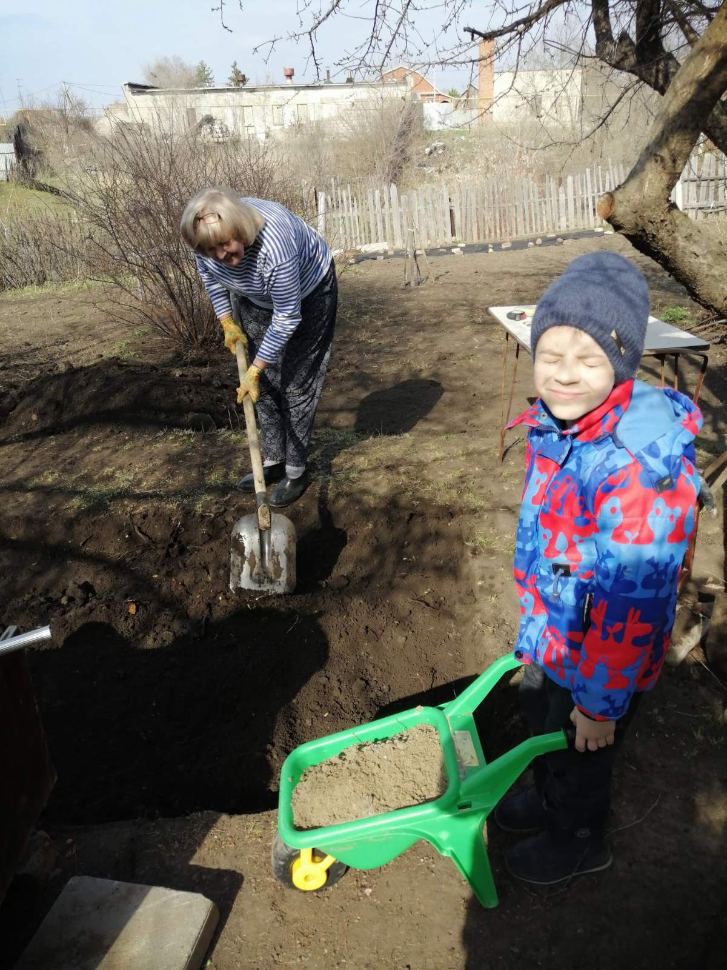
Ваня Егоров трудится на даче

Slide 7
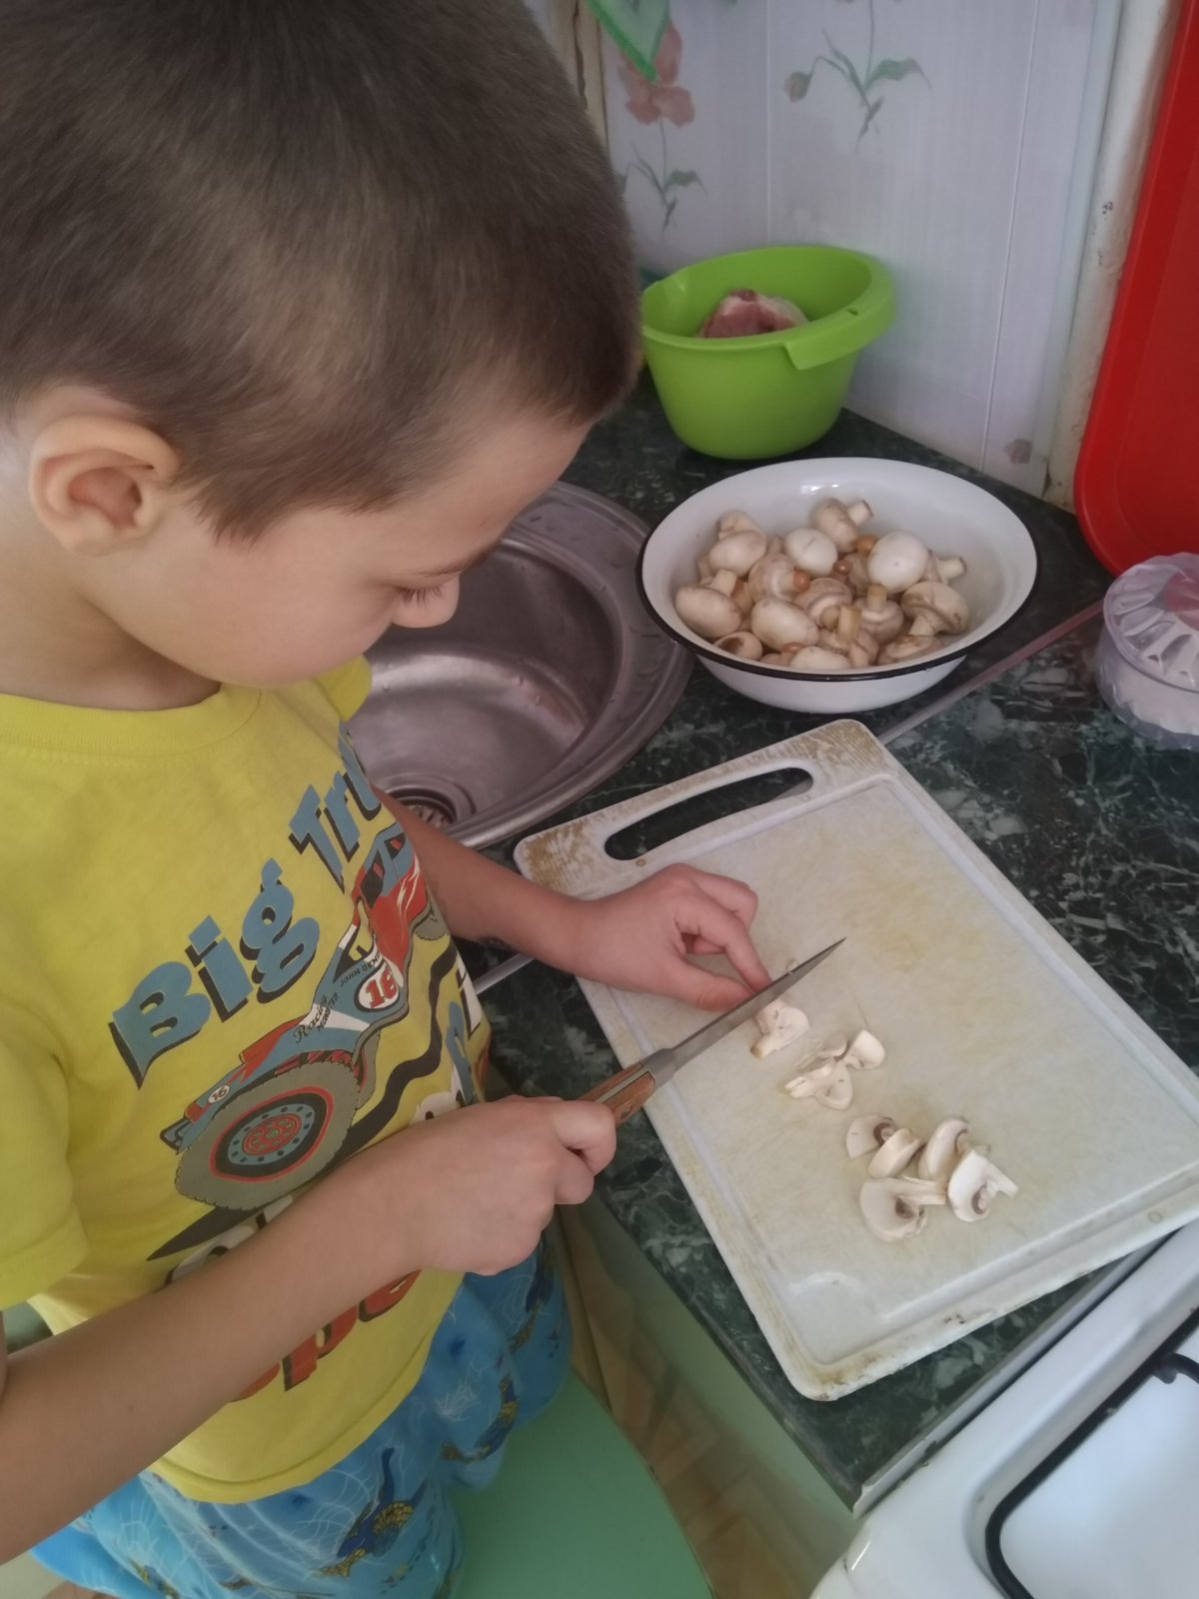
Ваня - кулинар

Slide 8
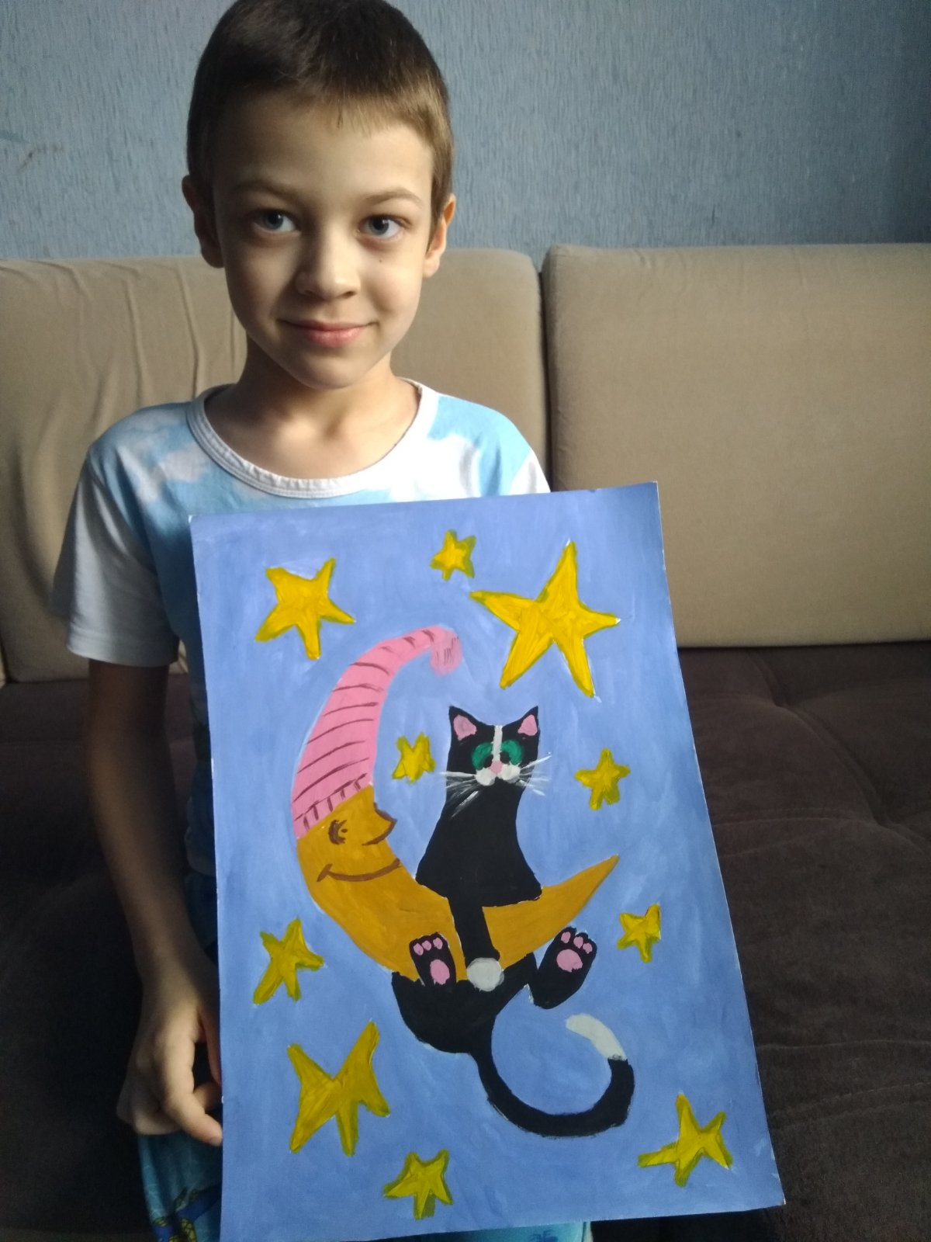
Ванин космический кот и летающая тарелка. В космос лететь готов!

Slide 9
Рома, молодец! Ты правильно решил примеры! Улыбнись!

Slide 10
Рома, а что ты там нарисовал?

Slide 11
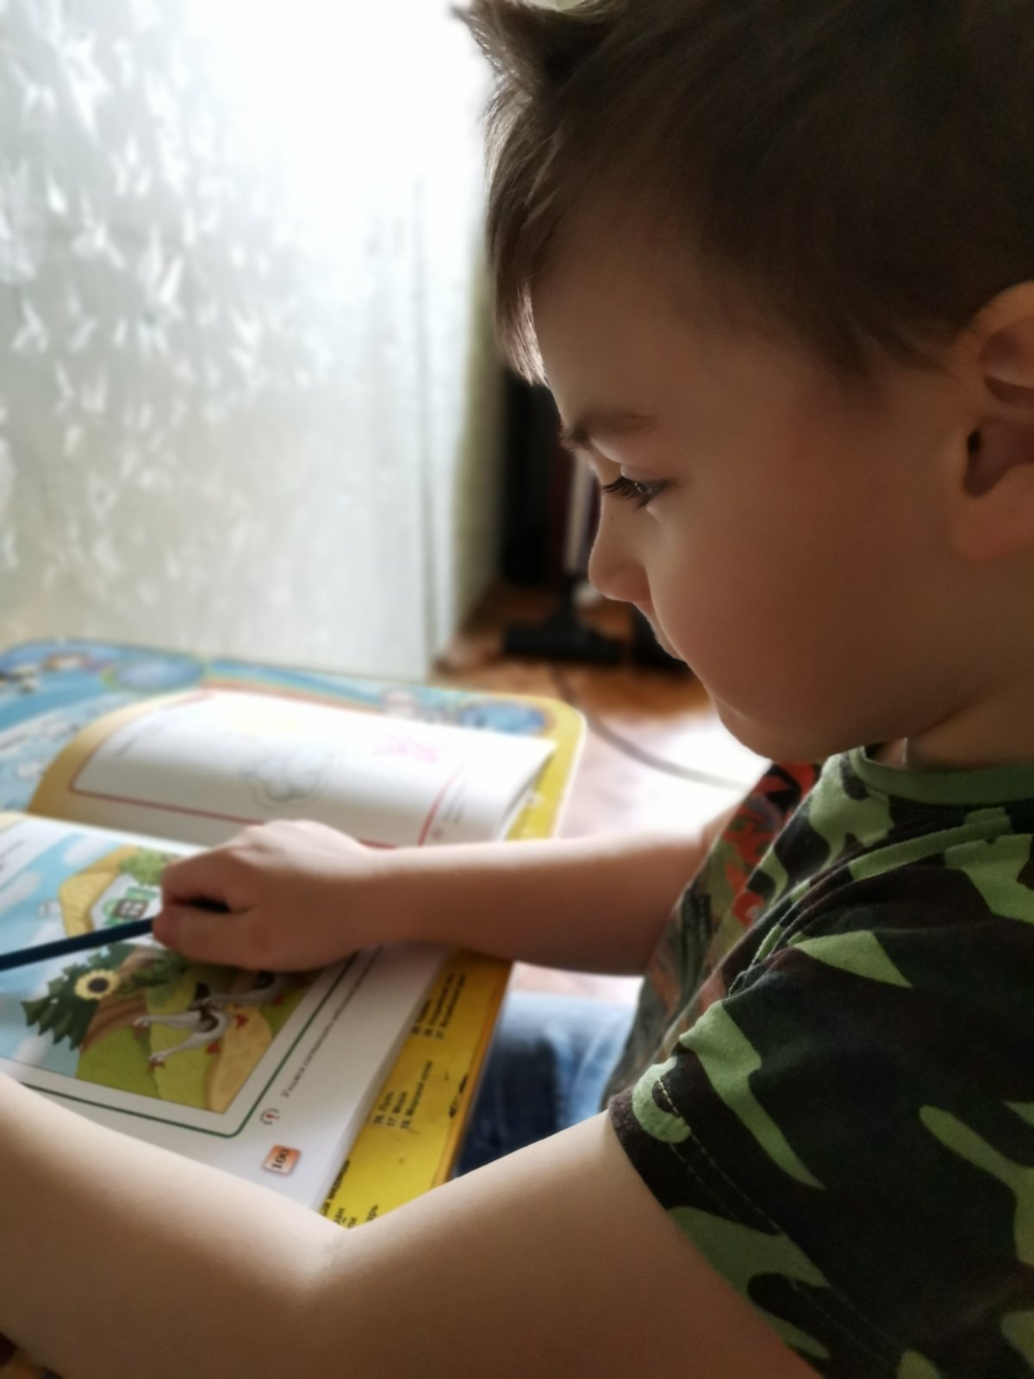
Миша очень любит читать

